Slide 1
Yrkeslärarstudenters erfarenheter och lärande i arbetet med multimodal digital loggbok som bro mellan universitet, VFU-skola och arbetsplatsförlagt lärande.
Annelie Andersén (annelie.andersen@kau.se),
Nina Kilbrink, Ann-Britt Enochsson & Annica Ådefors
Karlstad University, Sweden

Slide 2
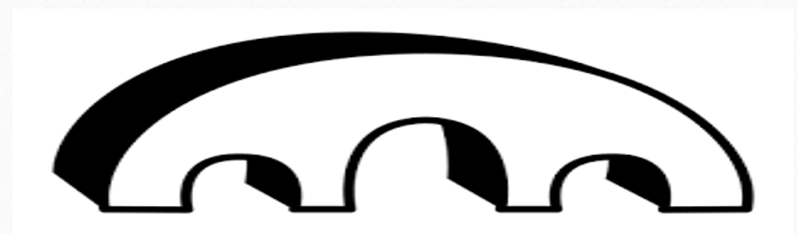
Digital, multimodal loggbok som bro…
Yrkeslärarstudenters lärndeprocesser i samband med arbetet med loggböcker mellan universitet och VFU samt mellan skola och APL.

Slide 3
      Yrkeslärarprogrammet, KaU
Skola som system och ide, 15hp
Den lärande eleven, 15hp
VFU 1 och 2, 15hp
Leda lärande, 15hp
Betyg, Bedömning och VFU 3, 15hp
Vetenskaplig metod, utvecklingsarbete och VFU 4, 15hp

Slide 4
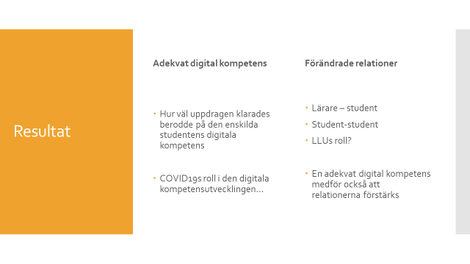
Vfu 3. Multimodal, digital loggbok med 3 uppdrag
Föreställningskarta
Bedömningsmatris
Film/ljudfil
Ådefors (2020)
Loggboken - ett fönster som ger lärarutbildaren insyn i vad som händer på VFU

Slide 5
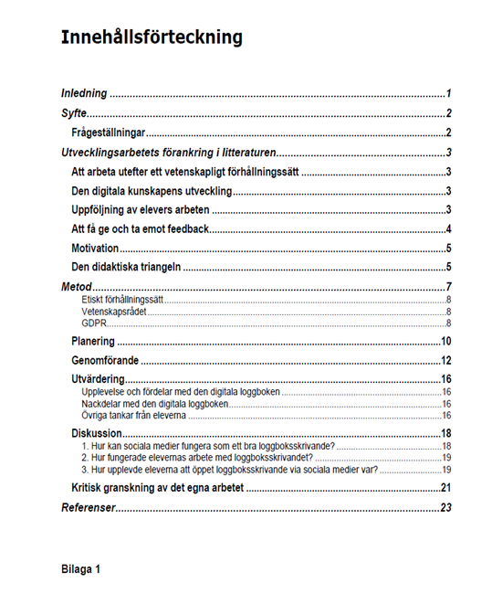
Delkurs 1 Vetenskaplig metod och utvecklingsarbete, 7,5 hp
Efter avslutad delkurs skall studenten kunna: 1. Genomföra, dokumentera och kritiskt granska ett didaktiskt utvecklingsarbete.
Sedan ht 2018 – 17 utvecklingsarbeten om digital teknik för att överbrygga mellan skola och APL.

Slide 6
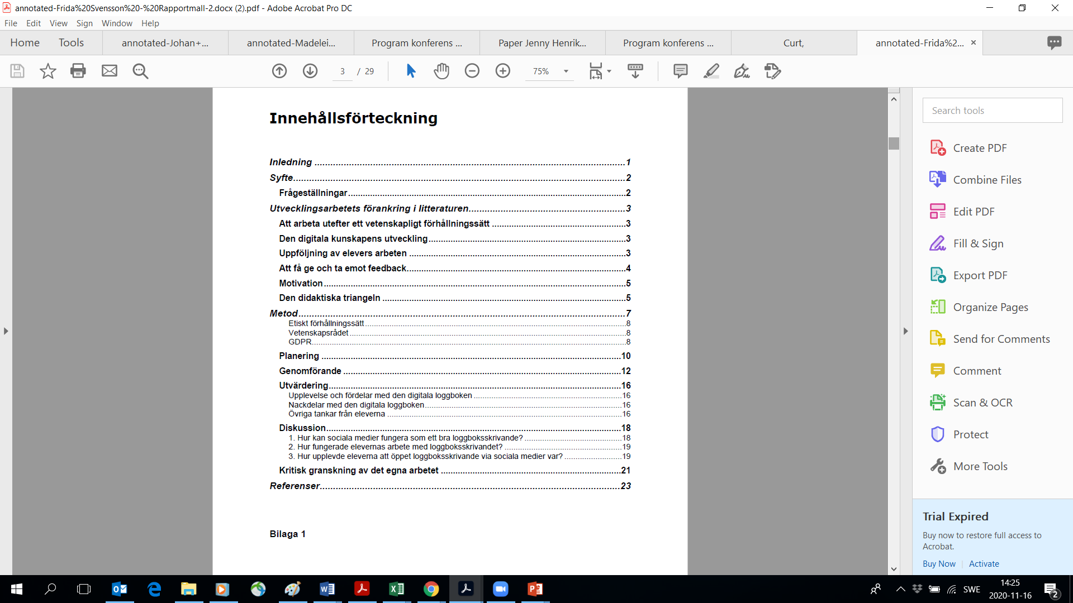

Data

Slide 7
Exempel på planering
Min tanke var att hitta ett sätt som utvecklar elevernas lärande genom att arbeta med en loggbok via sociala medier, och därmed även öka motivation till loggande på apl. Vidare tänkte jag även att sociala medier som verktyg för loggboksskrivandet, kan hjälpa eleverna framåt i sin kunskapsutveckling. Genom att de får använda sig av yrkets fackspråk, reflektera över sitt och andras arbeten samt ge varandra feedback, gör utvecklingen möjlig...
…För att eleverna rent praktiskt skulle kunna arbeta med den digitala loggboken, skulle det krävas att de hade tillgång till exempelvis en mobiltelefon eller iPad. Eleverna på skolan där jag arbetar får vid skolstart en iPad som ska användas till skolarbete. Eleverna behövde även ha ett Instagram konto, men det skaffade de i samband med själv loggboksarbetet...
…Samtliga elva elever som jag planerade, skulle genomföra arbetet med loggboken via sociala medier, använde sin iPad. Eleverna som använde loggboken, har varje vecka yrkeslektion med mig på måndagar. De har därefter apl tisdag till fredag, varje vecka. Eleverna skulle få arbeta med denna loggbok under tre veckor. Därefter skulle en utvärdering av arbetet göras av eleverna.
För att kunna starta upp loggboken, bestämde jag att jag skulle skapa ett konto där endast de som blivit godkända att följa sidan kunde se innehållet. Eleverna skulle sedan bli ombedda att själva skapa ett nytt konto med sitt namn, som endast var avsett för loggboken. Elevernas konto skulle därför vara ett privat konto, där utomstående inte skulle kunna se innehållet. Med andra ord skulle elevernas konto endast följas av sina klasskamrater, samt det konto jag skapade. Anledningen till det, var för att det skulle bli så enkelt som möjligt för mig och eleverna att se varandras kommentarer. En annan anledning var även att utomstående inte skulle kunna se eller kommentera bilderna som läggs upp. Ytterligare något som jag tänkte, kunde vara en fördel med en loggbok via sociala medier, var möjlighet till inspelade videos.
Jag har flera elever med olika diagnoser, som önskar tydliga instruktioner. Därav skulle inspelade instruktionsvideos med fördel kunna postas i den digitala loggboken. Därför bestämde jag mig för att i genomförandet, spela in videos med instruktioner för veckans utmaning. Jag bestämde mig även för att jag och eleverna tillsammans, skulle diskutera hur loggboken skulle fungera. Eleverna skulle få information om att de varje dag ute på apl, ska posta på sin sida. Tanken var att endast posta ett inlägg per dag, men varje inlägg skulle kunna innehålla flera bilder. En beskrivning av bilderna skulle även följa varje inlägg. Jag planerade även att eleverna skulle få information om att loggboken varje vecka, när vi ses på lektion, skulle lyftas i gruppen. Det innebär att vi tillsammans skulle titta igenom Instagram sidan, och den feedback de givit varandra. Jag planerade även att noga belysa för eleverna om fördelar som finns med att reflektera över både sitt och andras arbeten….
…Reflektionen skapar ett djupare lärandetillfälle för eleven, när hen genomfört något och sedan reflekterar och drar lärdom av utfallet.
Vidare tänkte jag att eleverna skulle få information om att jag, en gång i veckan hade i åtanke att lägga ut på Instagram sidan, två förslag på uppdrag. Eleverna skulle därefter få rösta på vilken utmaning de önskar genomföra, det här gör jag för att låta eleverna känna sig delaktiga i arbetet. När eleverna röstat fram ett uppdrag, skulle jag lägga upp tydliga instruktioner om det valda momentet. Momentet skulle eleverna sedan genomföra på apl, och därefter posta på sin sida Uppföljningsvis planerade jag att, tillsammans med eleverna varje måndagslektion i skolan, se över hur arbetet med loggböckerna fungerat och om det fanns några eventuella frågetecken.
Viktigt att nämna är även att jag, under de tre veckor som elevernas arbete med den digitala loggboken skulle genomföras, skulle jag se till att flera gånger per dag kontrollera flödet på Instagram. Detta för att säkerställa att det inte missbrukades på något sätt, och att de visade respekt mot varandra i sina kommentarer.
FREYA
Visar på vad det var man ville förändra och hur – vilket GAP som vill överbryggas och vilket pedagogiskt syfte man har samt vilken digital teknik som valts och varför.

Slide 8
Exempel på genomförande
Min introduktion ut mot eleverna gällande det nya arbetssättet av loggboken, gick som jag hade tänkt mig. Jag visste sedan innan att eleverna inte var nöjda med den ”vanliga” varianten loggbok de använde. Av den anledningen anade jag att eleverna troligtvis skulle vara positiva till att testa ett annat alternativ. När jag introducerade den digitala loggboken, började jag med att berätta för eleverna att de skulle få testa på ett annat sätt att arbeta med loggboken på, och att det skulle ske via digitala verktyget Instagram. Reaktionerna var att alla, vad jag upplevde det som, blev väldigt positivt överraskade. Eleverna började genast ställa massor av frågor om när de kunde få börja med loggandet och hur det skulle gå till. Jag berättade för dem att de skulle skaffa ett varsitt privat konto och sedan lägga till mitt konto samt sina klasskamraters konton. Jag informerade även om att de skulle få testa detta arbetssätt i tre veckor, för att sedan genomföra en utvärdering.
Vecka 1
Under vecka 1, och redan första dagen tillbaka ute på apl igen, började elevernas loggande på Instagram omedelbart. Åtta av elva elever lade under sina fyra apl dagar ut ett inlägg med flera bilder per dag. Tre elever lade ut mellan 2-3 inlägg utav fyra apl dagar. Även feedbacken eleverna gav varandra fungerade bra och de höll en väldigt god och uppmuntrande ton till varandra. Kommentarerna var något korta, men respektfulla.
Under den första veckan lade jag även ut två olika alternativ för veckans utmaning. När eleverna röstat, lade jag ut en inspelad video på mig själv där jag beskrev uppdrag nummer ett. Anledningen till att jag valde att spela in en video, är för att jag sedan tidigare vet att vissa elever bland annat har läs- och skrivsvårigheter. Vidare vet jag att eleverna kan behöva höra instruktioner flera gånger innan de kan utföra själv arbetet. Jag tänkte även att eleverna skulle ha ständig tillgång till videoinspelningarna. Skolverket (2014) belyser i sitt stödmaterial Arbete med extra anpassningar, särskilt stöd och åtgärdsprogram, att det är viktigt att man som personal på en skola är uppmärksam på om en elev behöver särskilt stöd eller någon anpassning. Ett exempel kan vara att se till att eleven får en tydlig instruktion kring vad som förväntas genomföras (Skolverket, 2014). Uppdraget för första veckan gick ut på att alla elever, senast på fredagen, skulle lägga upp; före, under tiden och efter bild på en färg och klippkund som de haft. De skulle avsluta sitt inlägg med en bild där de visar och benämner de verktyg de använt samt varför de valt de specifika verktygen. De skulle även berätta vilka färger och klipptekniker de använt och varför, samt säga två bra saker och en sak de skulle kunnat gjort annorlunda med sitt arbete. Första veckans arbete med loggboken gick som förväntat. Trots att alla inte lade ut bilder varje dag, upplevde jag en högre grad av aktivt loggande i jämförelse med den tidigare varianten.
Vecka 2…
Vecka 3…
FREYA
Visar på hur man faktiskt HAR gjort för att försöka överbrygga

Slide 9
Exempel på utvärdering
Upplevelse och fördelar med den digitala loggboken
Samtliga elva elever angav att de upplevde att loggboken via sociala medier fungerade bra. Många skrev att de tyckte det var väldigt roligt och att de blev mer aktiva i sitt loggande. Några elever menade även att de upplevde att de inspirerades av varandra, genom att se sina klasskamraters arbeten. Några nämnde även att de upplevde att det förde klassen samman mer än tidigare, då de gärna skrev till varandra för att få ett färgrecept. De flesta skrev även att det var lättare att arbeta och veta vad de skulle lägga upp i loggboken när de fick ”Veckans utmaning”.
Jag uppfattar dessa svar som en positiv respons på arbetet med den digitala loggboken. Jag upplever att mitt utvecklingsarbete och dess syfte är uppnått. Med detta menar jag att jag utifrån enkätsvaren, kan utläsa att eleverna blivit mer motiverade till loggboksskrivandet. Att några elever även nämnde att de kände en större samhörighet i klassen, ser jag även det som väldigt positivt. Att ”Veckans utmaning” i sin tur skapade en förtydning av arbetet, tycker jag är väldigt positivt då Skolverket (2014) belyser att lärare bör ge eleverna tydliga instruktioner kring skolarbetet.
Nackdelar med den digitala loggboken
Åtta av elva elever angav att de inte upplevde några nackdelar med loggboken. Två elever menade att de hade svårt att hitta tid för att lägga upp bilder eller att de glömde bort. En elev skrev att hen upplevde att loggboken i sig fungerade bra, men att det var jobbigt att klasskamraterna skulle se hens arbeten. Hen upplevde en prestationsångest, och var rädd att klasskamraterna inte skulle tycka att hen hade gjort fina arbeten.
Min uppfattning av dessa svar, är att jag till att börja med är väldigt glad att eleverna vågat svara, som jag upplever det; ärligt. Svaren på den här frågan säger mig att en alternativ loggbok för de elever som upplever prestationsångest eller liknande, bör finnas för att alla elever ska känna sig bekväma i sitt skolarbete.
FREYA
Övriga tankar från eleverna
Det var åtta elever som svarade på frågan gällande vad som skulle kunna ändras med den digitala loggboken. Några av dessa åtta elever skrev att de hade önskat fler ”Veckans utmaning”, då de tyckte det var roligt och lättare att arbeta mot ett specifikt moment. Andra elever skrev att de önskade att de, istället för att lägga upp bilder varje dag, kunde lägga upp i slutet av varje vecka. De menade att det kändes stressigt, att både behöva lägga upp bilder och kommentera andras bilder varje dag.
En av eleverna skrev att hen gärna skulle fortsätta med loggboken via sociala medier, men att hens Instagram endast skulle kunna ses av mig och ingen annan.
Andra övriga tillägg som eleverna skrev var att de absolut ville fortsätta med den här varianten av loggbok. Svaren på den här frågan, säger mig att eleverna generellt sätt var nöjda med den digitala loggboken. De justeringar som eleverna har gett förslag på, är något jag som lärare måste ta med mig för att utveckla mitt arbete. Det är nämligen precis som både Köpsén (2014) och Wiliam (2014) belyser, att läraren måste arbeta med att inspirera eleverna till skolarbetet. De menar även att läraren behöver vara öppen för att göra ändringar i arbetssätten, för att på så sätt få motiverade elever som tar sig framåt och når lärandemålen.
Så här tyckte ELEVERNA

Slide 10
Exempel på diskussion
Syftet med mitt utvecklingsarbete var att eleverna skulle kunna utveckla sitt lärande, via loggbok på sociala medier. Syftet var också att motivationen för loggboksskrivandet skulle öka.
Min upplevelse efter att ha planerat, genomfört och utvärderat det här arbetet, är att eleverna både har utvecklat sitt lärande och blivit mer motiverad än tidigare. Jag upplevde att eleverna, både genom sina dagliga inlägg samt genom ”Veckans utmaning”, genomförde arbetet mer kontinuerligt i jämförelse med tidigare. Det i sin tur, gav mig uppfattningen om att eleverna utvecklade sitt lärande. Genom att regelbundet dela med sig av sina arbeten, reflektera över sitt och andras arbete, skapade eleverna en större förståelse för utförda moment. Jag upplevde även att eleverna reflekterade över sitt och andras arbeten på ett djupare plan än de gjort innan. Tidigare kunde inte eleverna se varandras loggböcker, och jag kände av en högre motivation till loggboken nu när de fick dela med sig till varandra. En av de största skillnaderna jag märkte mellan den tidigare loggboken och den digitala, var att alla elever var mer aktiva. Tidigare fick jag ofta påminna eleverna om att de skulle skriva loggbok, då jag märkte att det kunde gå veckor utan att de loggade alls.
Den digitala loggboken ledde även till att eleverna skickade sms till mig, med frågan när utmaningarna skulle läggas ut. Eleverna var med andra ord nyfikna på vad de skulle arbeta extra med under veckorna. Ett annat resultat av det här utvecklingsarbetet, är även att ryktet om den digitala loggboken via sociala medier spred sig till frisörerna i årskurs 2. Dessa elever tyckte det verkade roligt och önskade att även dem, skulle få arbeta på samma sätt.
…
Hur kan sociala medier fungera för loggboksskrivande?
Precis som Köpsén (2014) belyser om den fördel kring utvecklingsmöjligheter, när människor får arbeta tillsammans med andra, upplever även jag i det här arbetet. Jag upplever att eleverna, genom sociala medier utvecklade sitt sätt att reflektera över sitt och andras arbete. Jag upplevde att eleverna även genom relevanta frågeställningar kring utförda moment, kommunicerade mer med varandra, och på så sätt utvecklade sitt lärande. Ahn & Nyström (2018) menar på att en djupare förståelse för moment som utförts, skapas när eleverna får reflektera över arbetet. En fördel med att reflektionen sker både individuellt och med klasskamrater, är att eleverna kan dra lärdom av sina och andras resultat, och därmed utveckla sina kunskaper (Ahn & Nyström, 2018). På samma sätt upplevde jag att det blev för eleverna. Vidare menar jag att eleverna fick chans att lära sig av inte bara sig själva utan även utav varandra. Med andra ord, skapade den digitala loggboken via sociala medier, en plattform där eleverna kunde dra djupa lärdomar tillsammans.
En annan slutsats jag drar är även att eleverna, genom den här varianten av loggbok, får en högre gemenskap i klassen. Precis som Skollagen (2010:800) belyser, ska utbildningen i skolan ge förutsättningar för att en gemenskap kan skapas. Vidare framgår det även i Skollagen (2010:800) att eleverna, både enskilt och tillsammans med andra, ska kunna utveckla sitt lärande och tillägna sig fördjupande kunskaper. Min slutsats kring det är att loggbok via sociala medier, är ett väl fungerande verktyg för att uppnå det Skollagen (2010:800) anser att utbildningen ska ge gällande gemenskap.
Hur fungerade elevernas arbete med loggboksskrivandet?
Jag märkte att eleverna arbetade mer aktivt med sina loggböcker än de tidigare gjort. Jag kan därför dra slutsatsen, inte endast utifrån utvärderingsenkäten eleverna fick svara på, utan även utifrån att eleverna mer frekvent loggade, att arbetet fungerade som jag tänkt mig. Precis som Skolverket (2017b) belyser, så bör det finnas så mycket underlag som möjligt, som visar elevens utveckling och kunskaper. Vid betygssättning, ska läraren därför ha ett brett underlag som skapar en tydlig bild av elevens utveckling (Skolverket, 2017b). Eftersom jag upplevde en ökad aktivitet av elevernas loggande ute på apl, så blir även arbetet för mig som lärare enklare. Med det menar jag, att jag lättare kan upptäcka om en elev inte genomför vissa moment, eller att de kan behöva stöttning i något särskilt. Skolverket (2017b) menar att, när en lärare har en tydlig bild av elevens arbete, kan hen lättare upptäcka ifall det behöver göras några justeringar som främjar elevens lärande.
Min tanke kring det här arbetet, var att eleverna skulle utveckla sitt lärande, och bli mer motiverade att dokumentera sitt arbete ute på apl. Köpsén (2014) belyser att läraren, aktivt ska arbeta med även att läraren och eleverna tillsammans, kan behöva justera undervisningen för att hitta motivation. Ibland kan därför ett nytt arbetssätt vara aktuellt att prova, om motivationen hos eleverna är låg (Wiliam, 2014). Precis som författarna lyfter fram, så upplevde jag att eleverna hade låg motivation till den tidigare loggboken. Av den anledningen fick loggboken via sociala medier, bli ett nytt arbetssätt att testa för att förhoppningsvis finna motivationen. Jag kunde även se på antalet visningar, av de inspelade instruktionerna av veckans utmaning jag lade upp, att eleverna tittat på dessa flera gånger. Min reflektion kring det är att alla eleverna, men kanske i synnerhet de elever som är i behov av extra tydliga instruktioner, hade stor hjälp av inspelningarna. Min tanke kring inspelningarna, är precis som Skolverket (2014) behöver extra tydliga instruktioner tillhanda hålls det, menar Skolverket (2014) är viktigt för elevernas lärande.
Hur upplevde eleverna att loggboksskrivande via sociala medier var?
…
FREYA
Hur det blev och varför det blev som det blev
Här kan vi se att studenterna reflekterar över det som hänt och att det leder till lärande och att de utvecklas i sin profession.

Slide 11
Exempel på kritisk granskning
Efter att ha genomfört det här utvecklingsarbetet har jag definitivt insett att ett arbete av den här varianten kräver ordentligt med tid. Till att börja med när jag tänker på planeringen kring arbetet, kunde jag ha varit ännu mer förberedd än vad jag var. Trots att själva loggandet via sociala medier endast varade under en tre veckors period, hade jag kunnat förbereda mig mer ”Veckans utmaning”. På så vis hade jag kunnat arbeta mer tidseffektivt. Jag hade även kunnat, för att verkligen förtydliga GDPR för eleverna, även kunnat spela in en video gällande grundprinciperna för arbetet. Detta hade jag kunnat lägga upp redan innan eleverna fick tillgång till Instagram sidan. På så sätt hade eleverna fått en ännu tydligare start på arbetet.
En annan del som jag bör tänka på i framtiden, tar jag i utgångspunkt från den elev som upplevde det jobbigt att dela sitt arbete med sina klasskamrater. Jag hade i min planering inte direkt haft den tanken, att någon elev inte ville dela med sig till de andra i klassen. Jag informerade visserligen eleverna innan loggboken via sociala medier började, att det var frivilligt att delta. Men det jag drar lärdom om, är att eleverna i helklass inte behöver ta ställning till om de vill delta eller ej. Exempelvis skulle jag kunna ha presenterat arbetet för eleverna, och sedan låtit dem lämna in en post it lapp med ett svar på. Genom att göra på det sättet, hade i det här fallet, kanske eleven lättare kunnat tacka nej till att delta och därmed sluppit känslan av oro eller stress.
När det kommer till genomförandet, hade jag velat testa den digitala loggboken över en betydligt längre period om jag skulle göra om arbetet. Dels för att eleverna ska få tid att anpassa sig efter det nya arbetssättet och få en rutin på det. Och dels för att få en mer rättvisande utvärdering från eleverna. Min tanke är att för att få en så korrekt utvärdering av arbetet som möjligt, hade det behövt pågå under en längre tid. Vidare menar jag att själva utvärderingen kan ha visat mer positivt nu, än om den hade genomförts efter en längre period.
Kanske att eleverna upplevde den extra positiv bara för att det var något annat än den tidigare loggboken, som de ansåg var tråkig. Utvärderingen av arbetet tycker jag fungerade bra. Jag fick i enkäten feedback som jag kände gav något för mitt arbete. Jag upplever att eleverna var ärliga i sina svar, då de både gav positiv respons, men även sådant som de upplevde fungerade mindre bra. Tack vare att jag fick blandad respons känner jag att det här arbetet har gett mig något och utvecklat mitt eget tänkande kring loggbok. Jag har insett ännu mer att elever kan uppleva saker och ting på väldigt olika sätt. Jag behöver av den anledningen, ständigt ha med mig det i åtanke i allt arbete jag skapar i skolan. Med andra ord fungerar inte alla arbetssätt för alla elever.
En annan del utifrån enkätsvaren som jag reflekterade över, var att eleverna önskade att de kunde logga färre gånger i veckan. Jag kan helt och hållet förstå elevernas tankegång. De är på sin apl från 9.00 till 18.00 fyra av fem vardagar. Jag kan därför förstå att det kan upplevas stressande att varje dag lägga upp inlägg, samt kommentera klasskamraternas bilder. Jag kommer därför ta med mig i mitt framtida arbete, att eleverna lika gärna kan lägga upp flera inlägg på en och samma dag. Det viktigaste tänker jag, är trots allt att de faktiskt genomför sin dokumentation samt har ett reflekterande tankesätt.
I det stora hela är jag väldigt nöjd med det här arbetet. Jag upplever att elevernas loggande under apl-perioden ökade, vilket var en av mina målsättningar. Jag upplever även att motivationen ökade. Eleverna fick även reflektera över både sitt eget och andras arbeten, vilket litteraturen menar har stora fördelar för deras lärande. Den öppna loggboken skapade även ett socialt forum för eleverna i skolan på frisörlektionerna. De ställde frågor till varandra om de arbeten och tekniker de utfört. De gav varandra tips och delade med sig av färgrecept. Den typen av konversationer fanns inte alls på samma nivå innan det här utvecklingsarbetet genomfördes.
Jag kommer fortsätta låta eleverna använda en loggbok, där de kan dela med sig av sina arbeten till varandra. Min tanke är dock att istället för Instagram, använda mig av OneNote. Sedan en tid tillbaka kan eleverna på min arbetsplats, i OneNote, se betygsmatriserna och kunskapskrav de hittills har uppnått. Genom att använda samma plattform där elevernas kunskapsutveckling och loggbok finns, får eleverna en samlad plats att arbeta på. Precis som på Instagram, kan eleverna i OneNote logga öppet för sina klasskamrater. En annan tanke jag har kring detta, är att de elever som upplever det jobbigt att dela med sig till klasskamraterna, kan välja att endast dela med sig till mig. På så vis får eleverna själva välja det de känner sig mest bekväma med. Jag tänker också att jag kan använda mig av ”Veckans utmaning” även i OneNote. Ytterligare en anledning till att jag kommer använda mig utav OneNote istället för Instagram, är med tanke på GDPR (The General Data Protection Regulation). OneNote skulle vara ett säkrare arbetssätt att använda, då GDPR i stora drag innebär att personliga uppgifter måste skyddas från utomstående personer.
FREYA
Vad vill man ändra på och varför
Även här syns reflektion, lärande och professionsutveckling

Slide 12
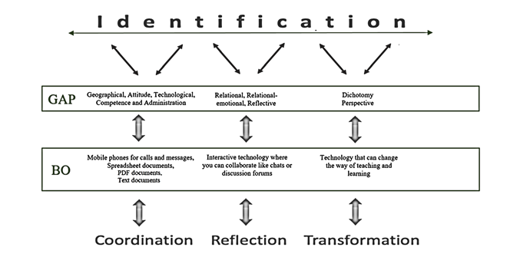
Exempel 1: Simon
Simon
Syfte:
Skapa ett bedömningsunderlag som är lätt för elever, handledare och lärare att förstå och ta till sig
OBS! att här är det inte tekniken som är avgörande utan vad läraren gör för att komplettera denna.
Teknik:
Matris och kompendium
Både handledare och lärare är med och följer upp elevernas lärande
(Kilbrink, et.al., 2020)
Viktigt att tala samma språk

Slide 13
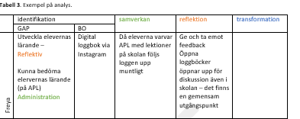
Exempel 2: Freya
Min tanke var att hitta ett sätt som utvecklar elevernas lärande genom att arbeta med en loggbok via sociala medier, och därmed även öka motivation till loggande på apl. Vidare tänkte jag även att sociala medier som verktyg för loggboksskrivandet, kan hjälpa eleverna framåt i sin kunskapsutveckling. Genom att de får använda sig av yrkets fackspråk, reflektera över sitt och andras arbeten samt ge varandra feedback…
Uppdraget för första veckan gick ut på att alla elever, senast på fredagen, skulle lägga upp; före, under tiden och efter bild på en färg och klippkund som de haft. De skulle avsluta sitt inlägg med en bild där de visar och benämner de verktyg de använt samt varför de valt de specifika verktygen. De skulle även berätta vilka färger och klipptekniker de använt och varför, samt säga två bra saker och en sak de skulle kunnat gjort annorlunda med sitt arbete.

Slide 14
Resultat
Den multimodala digitala loggboken i kurs 5 får studenterna att reflektera över sin egen utveckling och har inspirerar dem till att själva genomföra ett utvecklingsarbete med digital teknik som verktyg för att överbrygga mellan skola och APL i kurs 6.
Erfarenheter från att arbeta med loggboken som student (kurs 5) används i planeringen av utvecklingsarbetet (positiva som negativa erfarenheter) som lärare i kurs 6
- tydlighet i uppdragen
- återkoppling
- tid
- kontakt med handledare

Slide 15
Mer information https://www.kau.se/digitala-broar-mellan-larandearenor
Frågor???

